Slide 1
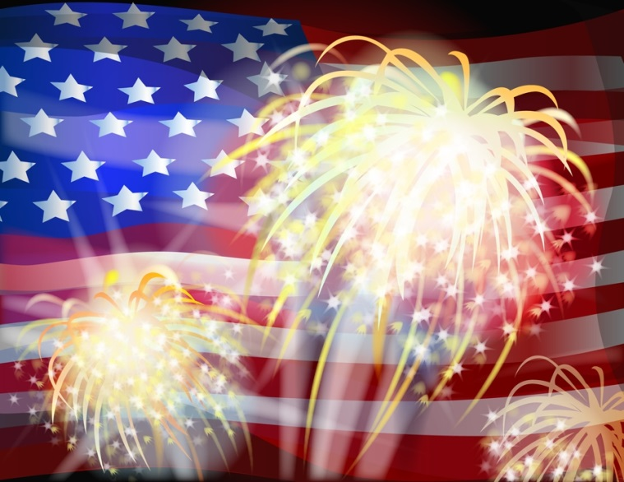
Me llamo Maya McLellan.
Tengo 9 años. Mi cumpleaños es el 14 de abril. Soy de américa.

Slide 2

El lunes
Tengo la clase de música y gimnasia

Slide 3
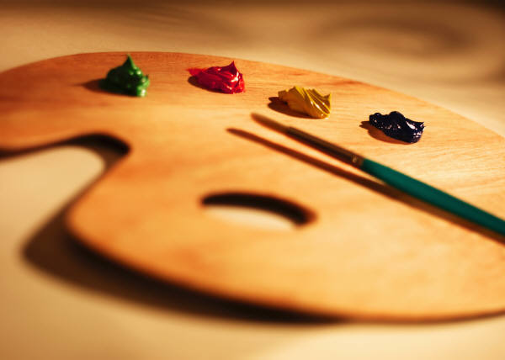
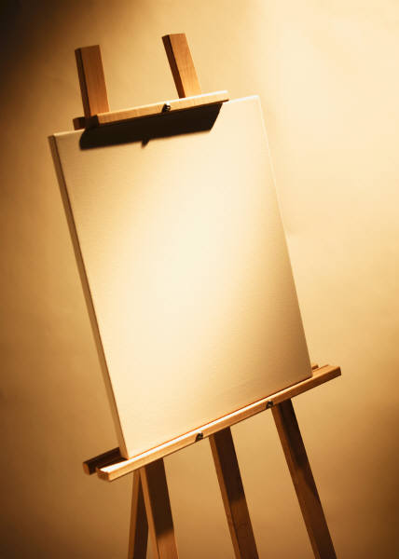
El martes tengo la clase de arte y orquesta

Slide 4
El miércoles
Tengo la clase de Español y gimnasia.

Slide 5
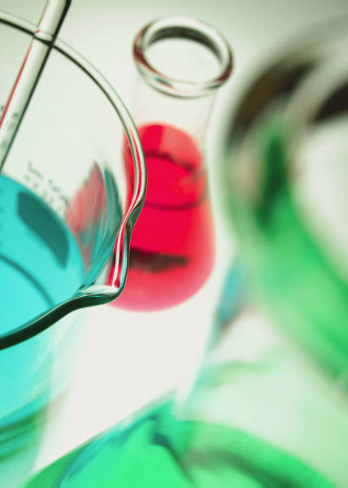
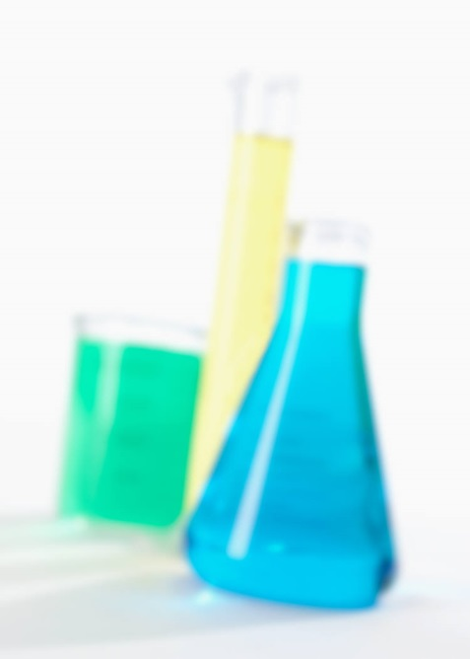
El jueves tengo la clase de orquesta y ciencia.

Slide 6
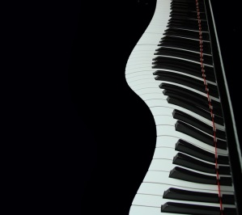
El viernes
Tengo la clase de música y Español

Slide 7
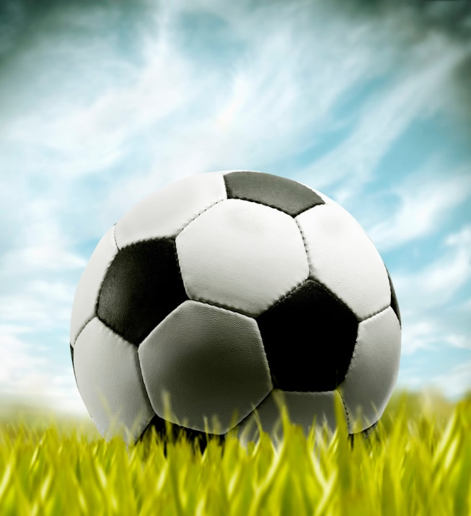
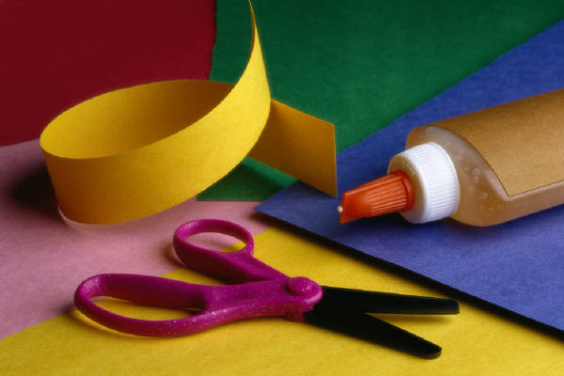
Me gusta el fútbol, el chocolate, la artesania, y la playa.

Slide 8
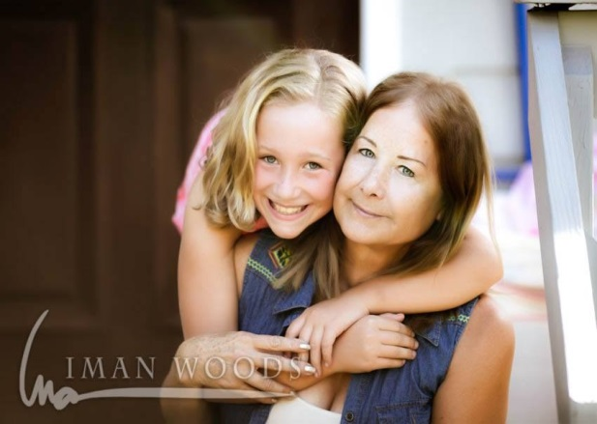
Mi mamá
Es de Alemania. Ella es cabello castaño oscuro. Ella es el maestra. Tiene 38 años.

Slide 9

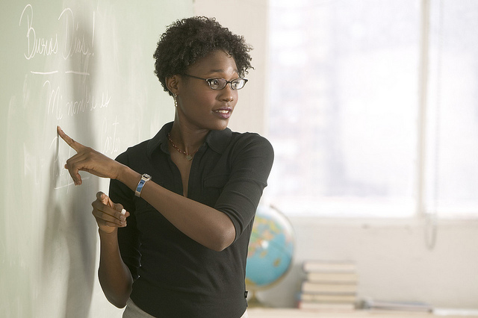
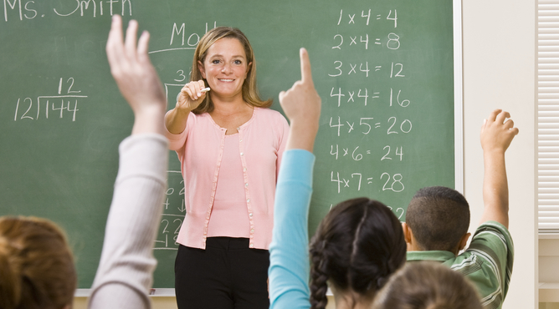
En el futuro, me gustaria ser maestra
I want to be teacher because I like to work with little kids.

